Slide 1

Ashoka CHILE 2021:
RESUMEN PROYECTOS & LÍNEAS DE TRABAJO
3 colaboradoras con contrato fijo: Valentina Valech, Directora Ejecutiva. Luciana Goles: Mov. Jóvenes. Bárbara “Teo” Domínguez: Venture & Fellowship (actualmente con permiso por maternidad)
Consultores: Rosario Cardemil, Comunicaciones. Anke Kessler, Administración y Finanzas. Mauricio Olivares: Contabilidad. Macarena Cisternas: Diseño Gráfico.
Fundado en 2013, org. sin fines de lucro reconocida que puede emitir certificado de donación (versión electrónica en trámite)
Directorio actual: Presidente Ana María Schindler. Secretario: Héctor Jorquera, Tesorera: Paula Recart
Consejo Directivo: Komal Dadlani, Ricardo Solari, Francisco Lozano, Andrea Saffie, Piedad Rivadeneira ( x conf.)
Gasto mensual fijo: aprox. CLP 6 Mio.
Fellows total: 58. De los cuales aprox. 40 activos.
Proyectos están financiados hasta mediados del 2022. www.ashoka.org/es/country/chile

Slide 2
Misión de Ashoka según estatutos
Proporcionar ayuda material, cultural, educacional, de capacitación y de liderazgo a personas de escasos recursos económicos. Además, promover, ayudar directamente e invertir en la realización de proyectos e innovaciones de desarrollo social y que tiendan al bien común, especialmente la realización de programas de protección de los derechos fundamentales de las personas, derechos humanos y derechos civiles; y la protección del medioambiente y de la salud de las personas.

Slide 3
Visión
Ashoka tiene la visión de un mundo en el que Todos Podemos ser Agentes de Cambio. Estamos buscando a emprendedores y líderes creativos que nos ayuden a construirlo. Desde que en los años 80, Ashoka impulsó de forma pionera el campo del emprendimiento social, nuestro equipo ha redefinido de manera continuada qué es lo que significa impulsar el cambio y tener un impacto. Hoy estamos en un punto de inflexión: el ritmo del cambio se está acelerando, y el espíritu de agentes de cambio nunca ha sido tan potente.
Queremos realizar nuestra visión a partir de:
Identificar y apoyar emprendedores que se encuentren en primera línea de temas sociales apremiantes;
Armar la siguiente generación con capacidades críticas de empatía y solución de problemas;
Cambiar paradigmas de cómo la sociedad valora y nutre la innovación;
Construir instituciones para sustentar este mundo impulsado por el cambio.

Slide 4
Resumen de Actividades 2021
Fiel a su misión de cambiar narrativas y empoderar a las personas según nuestro lema “Un Mundo de Agentes de Cambio”, Ashoka Chile ha trabajado, en el transcurso del año 2021:
- Desarrollo comunitario y local, el desarrollo urbano y habitacional: preparación del nuevo Ashoka Fellow Rafael Rincón, de Fundación Gastronomía Social, para ser miembro de la red, participación de miembros del equipo en ollas comunes, huertos, programas educacionales alimentos, dentro de la Red de Innovación Local internacional RiL. Organización de 12 mentorías entre miembros de a Asociación de Desarrolladores Inmobiliarios ADI con innovadores sociales, dentro del programa internacional Citymakers.
- Salud: Curso online sobre la necesidad de Innovación Social en Salud internacional “Making More Health” para +100 estudiantes en 3 países, junto a BI y Ashoka Fellow Cecilia Rodríguez, de MeMuevo
- Educación. Programa Ciencias para el Cambio junto a Ashoka Fellow Komal Dadlani financiado por Fundación Olivo: enseñanza de habilidades del S. XX en 6 colegios vulnerables en el país, junto a propagación de www.lab4u.co, que es un laboratorio en el celular, para 2000+ estudiantes. Junto a Fundación ReImagina, implementación de plataforma de e-learning para estudiantes Aprendo En Casa
- Medio ambiente: trabajo activo con Gonzalo Vial de Huella Local, en la preparación de su candidatura a Full Fellow. Gonzalo libera fondos del gobierno central para comunidades en lugares remotos que no tienen acceso a profesionales que pudieran canalizar los fondos.
- Equidad de género: Observatorio de Innovación en género, participación activa en las diferentes instancias online del observatorio a nivel internacional, recopilación de datos.
- Desarrollo y protección de los migrantes. Amplio programa bianual con BID, ACNUR y 2811 sobre el cambio de la narrativa en la migración, : Hola América (mapeo internacional; culmina ahora en octubre 2022 con un seminario internacional de 2 días en el GAM). Además de presencia en evento ACNUR para el día de los refugiados junto a Rafael Rincón y Núcleo Humanitario.
- La promoción de la diversidad y, en general, cualquier actividad que tenga por objeto evitar la discriminación racial, social o de otra naturaleza: Desarrollo de la formación interna sobre Diversidad, Equidad e Inclusión, DEI - curso intensivo con el fin de incorporar estos principios en nuestro trabajo diario. Estrategia activa junto a Fundación Luksic Mueve TP para desestigmatizar la educación técnica e incorporar a sus estudiantes a nuestra. red de jóvenes agentes de cambio con 300 miembros activos seleccionados por su rol de líder en la sociedad.

Slide 5





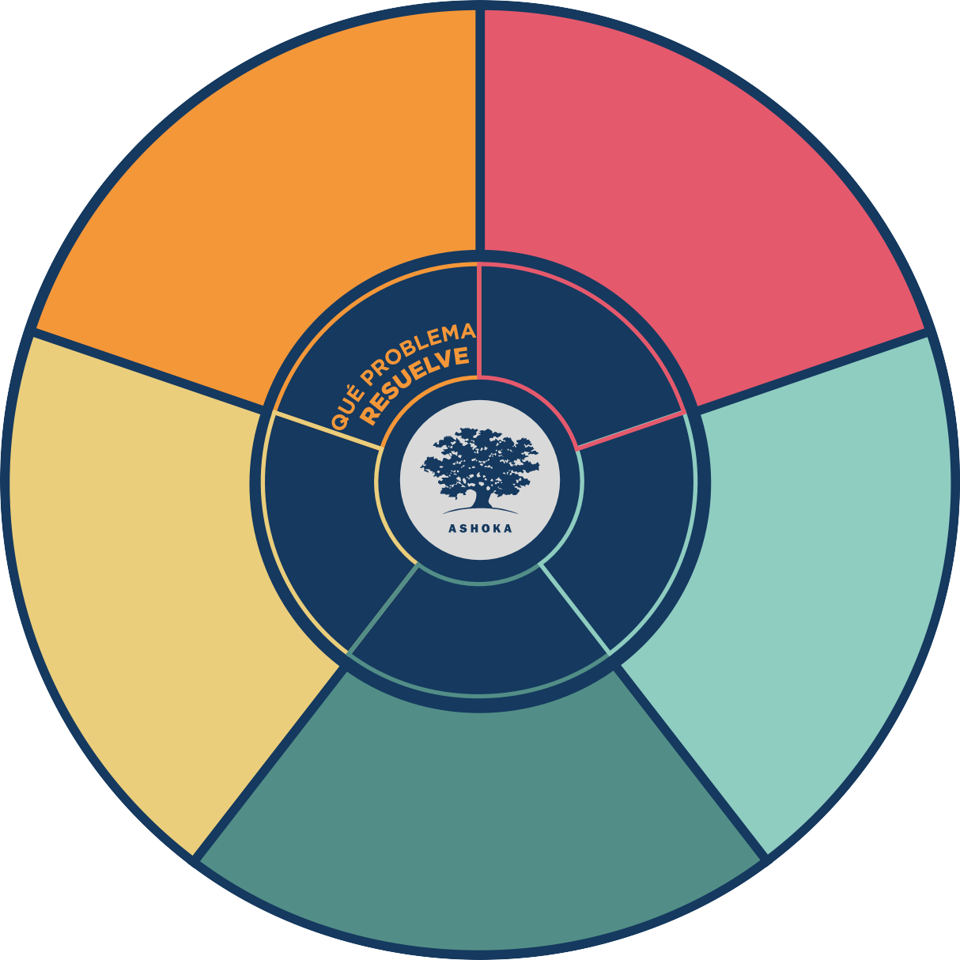









PROYECTO LIDERADO
POR
CON EL APOYO
DE
CIENCIAS PARA EL CAMBIO (SCIENCE CHANGEMAKERS)
QUÉ PROBLEMAS RESUELVE
Abrir las puertas a una educación en STEM de calidad.
A CUÁNTAS PERSONAS LLEGA
Generar espacios de Desarrollo Profesional Docente
44
DOCENTES Y DIRECTIVOS
Desarrollar habilidades de indagación científica, formulación de proyecto y de agencia de cambio (empatía, el trabajo en equipo, liderazgo, creatividad, pensamiento crítico, entre otras) fomentando la autoeficacia de los estudiantes, aumentar su motivación y el compromiso con su propio
futuro educacional.
2157
ESTUDIANTES
Disminuir la deserción escolar
ABRIR PUERTAS
DOCENTES Y
GENERAR
DIRECTIVOS
ESPACIOS
DESARROLLAR
HABILIDADES
CÓMO SE INTERCONECTA CON NUESTRA VISIÓN
DISMINUIR
A
C
U
ESTUDIANTES
QUÉ POTENCIAL DE ESCALAMIENTO
TIENE LA INICIATIVA
DESERCIÓN
P
E
R
S
Á
N
L
O
T
L
N
A
E
G
A
S
A
S
Q
I
E
Empoderar a los jóvenes a identificarse como agentes de cambio, explorando el uso de herramientas tecnológicas y habilidades STEM para ello.
C
N
S
U
Este programa es un piloto para después explorar su escalamiento (con un bajo costo base por escuela/alumno) en otras escuelas.
O
T
C
É
N
E
A
P
ESCALABILIDAD
V
R
L
I
N
C
A
O
S
U
O
M
T
I
E
N
I
E
Ó
S
E
E
N
N
T
C
N
C
EMPODERAR A LOS JÓVENES
R
T
T
I
A
A
O
A
CAPACIDAD
Después de su implementación de un año, se deja la capacidad instalada en los establecimientos.
G
R
A
N
D
E
S
L
INSTALADA
D
E
O
S
S
Í
A
F
ASEGURAR Y
AUMENTAR
METODOLOGÍAS
MOTIVACIÓN
IMPLEMENTADAS
GRANDES DESAFÍOS
Asegurar y aumentar la motivación de los alumnos con el programa.
Qué las metodologías sean implementadas en el largo plazo.

Slide 6




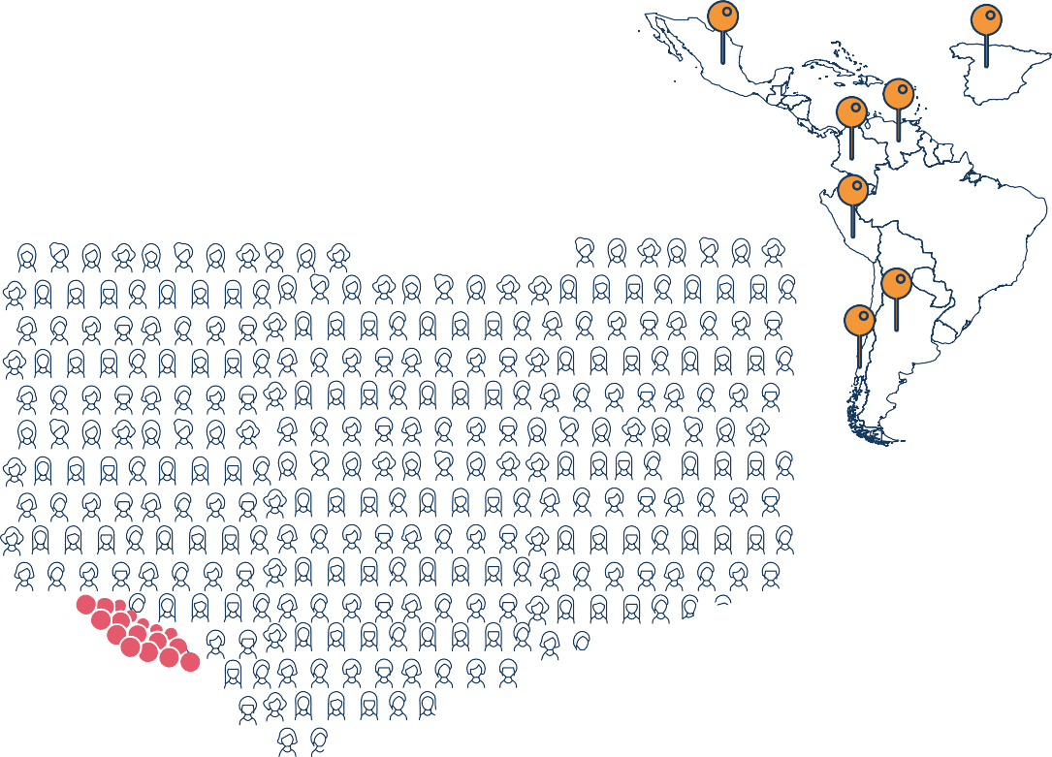

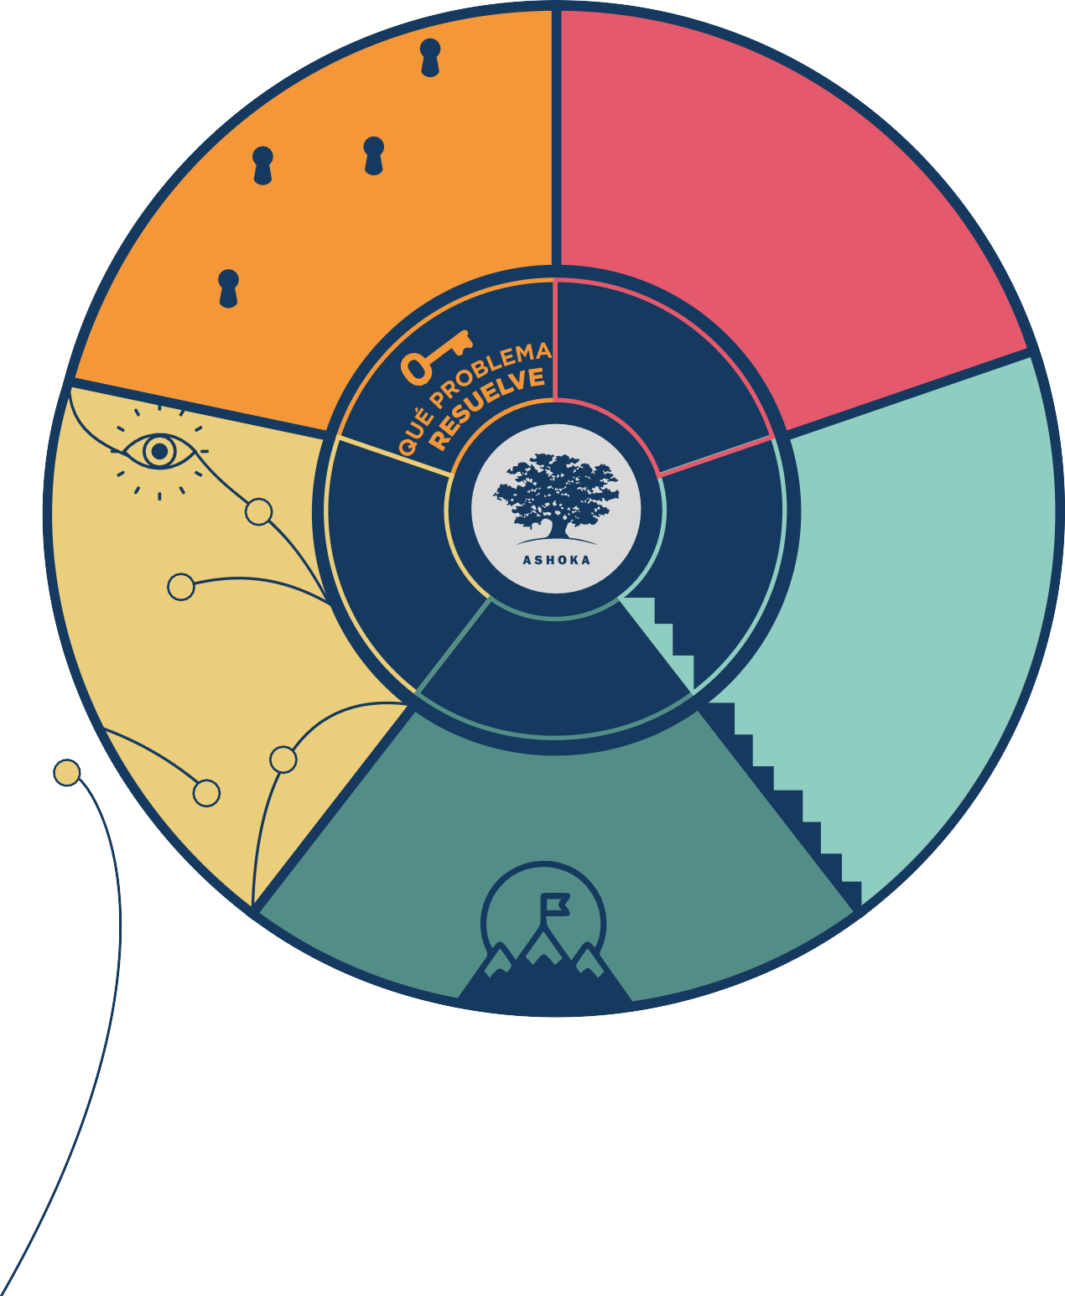
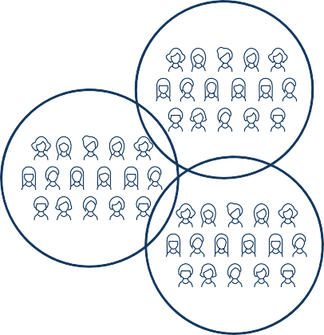





PROYECTO LIDERADO
POR
EN ALIANZA
CON
OBSERVATORIO DE INNOVACIÓN DE GÉNERO (OIG)
QUÉ PROBLEMAS RESUELVE
El Observatorio de Innovación en Género (OIG) busca identificar y conectar a un ecosistema de expertos (Fellows de Ashoka, personas de otras ONG, Sector Público y Privado) en temas de género a nivel Iberoamericano a fin de construir:
A CUÁNTAS PERSONAS LLEGA
OIG se constituye de diferentes expertos en género en países como:
CHILE ARGENTINA, MEXICO COLOMBIA
Una agenda común de áreas criticas a nivel trasnacional.
ESPAÑA PERU VENEZUELA
quienes están impactando de manera directa (bajo diferentes iniciativas) a miles de mujeres en la región.
Dibujar un marco de referencia común para la inclusión de género en la región.
Construir una matriz de impacto de diferentes Changemakers en la región, a fin de potenciar la inteligencia colectiva y
empujar cambios de paradigma en este campo.
Fortalecer el ecosistema buscando nuevos Fellows y Ashoka Young Changemakers en el campo de Género.
Generar un nuevo framework change en temas de género.
ABRIR PUERTAS
DOCENTES Y
GENERAR
DIRECTIVOS
ESPACIOS
DESARROLLAR
HABILIDADES
DISMINUIR
A
C
U
ESTUDIANTES
CÓMO SE INTERCONECTA CON NUESTRA VISIÓN
DESERCIÓN
P
E
R
S
Á
N
QUÉ POTENCIAL DE ESCALAMIENTO
TIENE LA INICIATIVA
L
O
T
L
N
A
E
G
A
S
A
S
Q
I
E
C
N
S
U
Esta iniciativa se enmarca en NEXT NOW, una iniciativa que conecta a una Red de Agentes de Cambio, conectados por una visión compartida de futuro , permitiendo hacer un zoom en los desafíos globales más apremiantes:
O
T
C
É
Escalar a acciones colectivas conjuntas a nivel iberoamerica.
N
E
A
P
ESCALABILIDAD
V
R
L
I
N
C
A
O
S
U
O
M
T
I
E
N
I
E
Ó
S
E
E
N
N
T
C
N
C
EMPODERAR A LOS JÓVENES
R
T
T
I
A
A
O
A
ACCIONES
G
R
A
N
D
E
S
L
COLECTIVAS
D
E
O
S
S
Í
A
F
AGING
CLIMATE & EARTH TECH & HUMANITY GENDER
GRANDES DESAFÍOS
Cómo conectar al sector público como stakeholder principal, para que actúen de manera integrada y regional en áreas críticas.
Fundraising
Cómo operacionalizar diferentes Liderazgos
PÚBLICO COMO STAKEHOLDER
CONECTAR SECTOR
FUNDRAISING

Slide 7





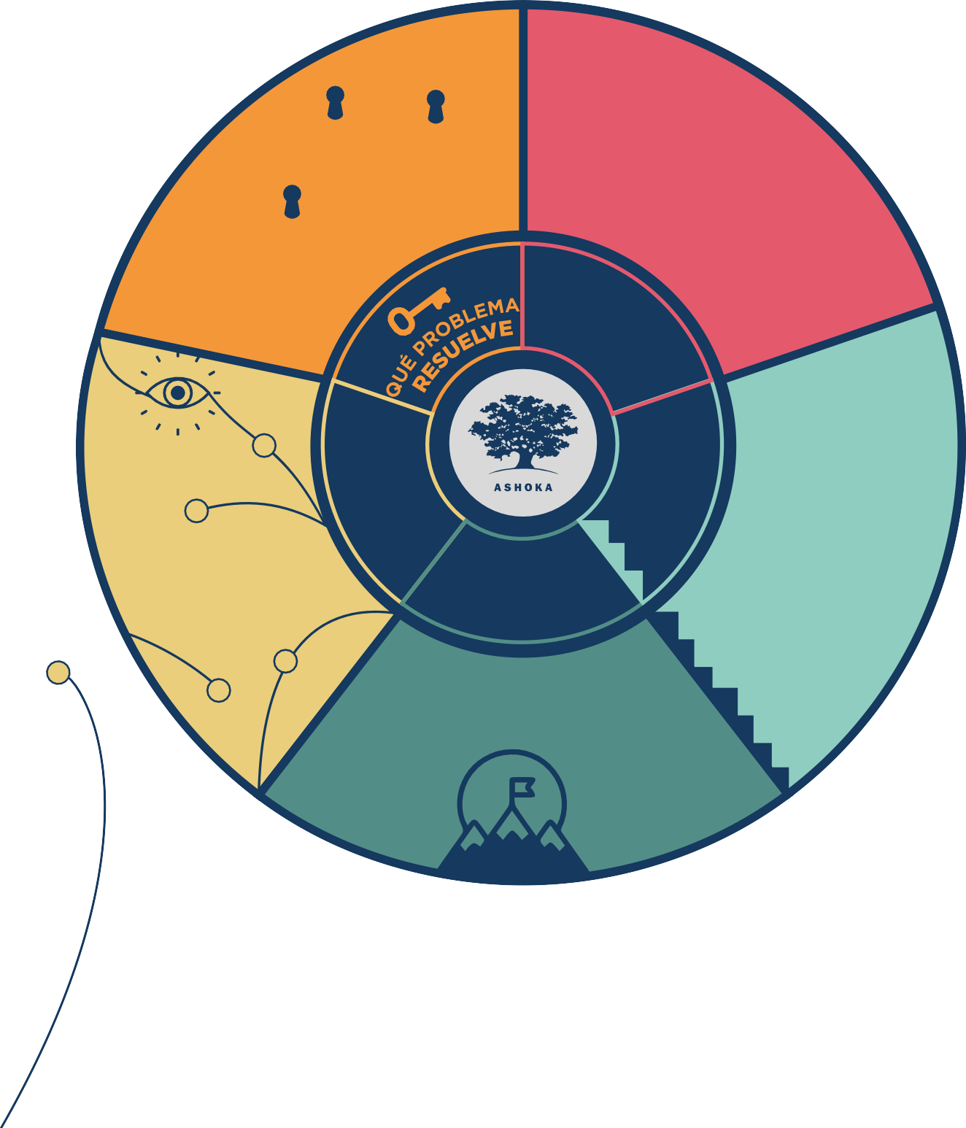






PROYECTO LIDERADO
POR
EN ALIANZA
CON
APOYADO
POR
CURSO INNOVACIÓN SOCIAL EN SALUD
QUÉ PROBLEMAS RESUELVE
Acercar la social a futuros profesionales en el área innovaciónde salud, profundizando en las habilidades
A CUÁNTAS PERSONAS LLEGA
de ser agente de cambio y su relevancia en el área de salud.
3
UNIVERSIDADES LATINOAMERICANAS
100
ESTUDIANTES
LATINOAMERICANAS
10
CUERPO ACADÉMICO
UNIVERSIDADES
ACERCAR
PROFUNDIZAR
HABILIDADES
ESTUDIANTES
ÁREA DE
LA SALUD
A
C
U
CÓMO SE INTERCONECTA CON NUESTRA VISIÓN
P
E
R
Á
N
CUERPO
QUÉ POTENCIAL DE ESCALAMIENTO
TIENE LA INICIATIVA
S
T
ACADÉMICO
L
O
L
N
A
E
G
A
S
A
S
Q
I
E
C
N
S
U
Instalando capacidades de innovación social y changemaking en jóvenes y creando.
O
T
C
É
Su primera versión fue solo en Chile, con la Universidad Católica.
N
E
A
P
MÉXICO
V
R
L
I
N
C
A
O
S
U
O
M
T
I
E
N
I
E
Ó
S
E
E
N
En su segunda versión se suma la TEC de Monterrey (Mexico) y la Universidad de los Andes (Colombia).
N
T
C
N
C
Equipos Agentes de Cambio al interior de institutos de educación superior.
INNOVACIÓN SOCIAL
R
T
T
I
A
A
O
A
COLOMBIA
G
R
A
N
D
E
S
L
D
E
O
S
S
Í
A
F
Este es un programa que se puede replicar en otras Facultades de Salud, y también en otras disciplinas, acercando la innovación social (Canvas diseñado y sistematizado) a profesionales en diferentes áreas.
AGING GENDER PLANET CLIMATE, TECH HUMANITY
DEJAR CAPACIDAD
INSTALADA
CHANGEMAKING
GRANDES DESAFÍOS
Dejar capacidad instalada para que se haga de forma regular a través de los años.
Motivar a los estudiantes a seguir utilizando la innovación y el changemaking a través de sus años como profesionales.

Slide 8






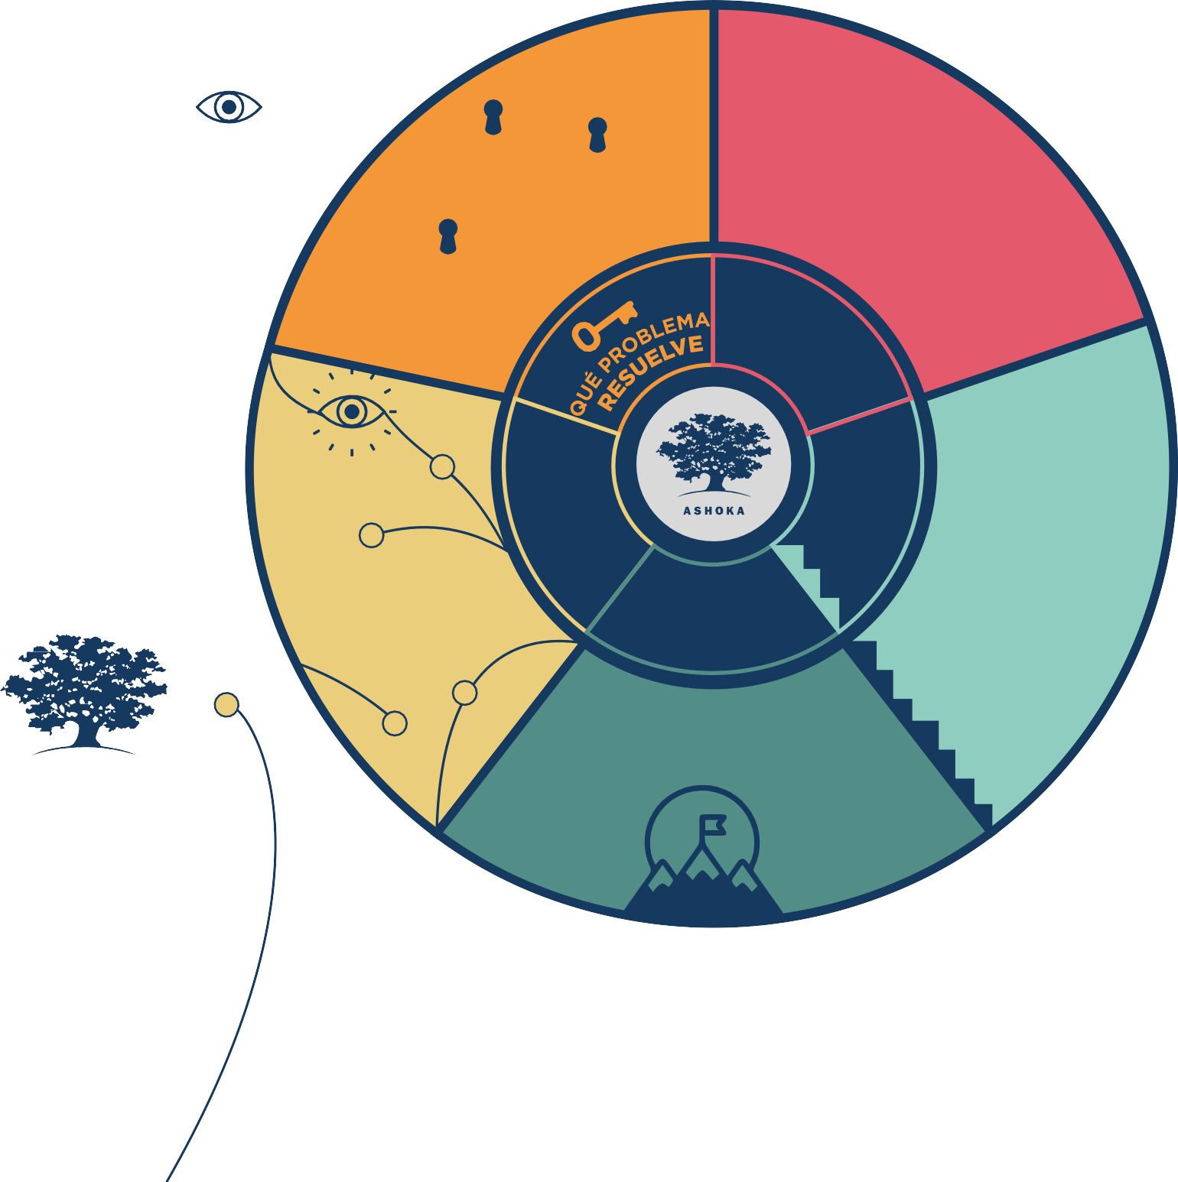




PROYECTO LIDERADO
POR
EN ALIANZA
CON
VENTURE
QUÉ PROBLEMAS RESUELVE
A través de la búsqueda y selección de innovadores sociales de cambio sistémico (Ashoka Fellows),
A CUÁNTAS PERSONAS LLEGA
Alrededor del mundo hay 3700+ fellows Ashoka. Cada año en Chile debemos encontrar dos nuevos fellows
apoyamos soluciones innovadoras a los problemas más apremiantes de nuestra sociedad. Estos cambios se logran resolver desde una mirada holística, que intenta arrancar los problemas de raíz, y no la pura sintomatología de ellos.
en diferentes áreas temáticas.
Hoy en Chile hay 53 Fellows de Ashoka
+3700
MIRADA HOLÍSTICA
53
SELECCIONAR
BUSCAR
NUEVOS FELLOWS
ENCONTRAR
APOYAR
A
C
U
CÓMO SE INTERCONECTA CON NUESTRA VISIÓN
Este es el corazón de Ashoka = equipo olímpico de Agentes de Cambio.
P
E
R
S
Á
N
QUÉ POTENCIAL DE ESCALAMIENTO
TIENE LA INICIATIVA
Al apoyar a estos innovadores sociales en sus primeros años, se ha logrado escalar el impacto de ellos.
L
O
T
L
N
A
E
G
A
S
A
S
Q
I
E
C
N
S
U
O
T
C
É
N
E
A
P
V
R
L
I
N
C
A
O
S
U
O
M
T
I
E
N
I
E
Ó
S
E
E
N
APOYO EN LOS
N
T
C
N
C
INNOVACIÓN SOCIAL
R
T
T
I
PRIMEROS AÑOS
A
A
O
A
G
R
A
N
D
E
S
L
D
E
O
S
S
Í
A
F
90% de los Fellows han visto su idea replicada por otros
grupos u organizaciones.
ENCONTRAR FUNDERS
ENCONTRAR
SENIOR FELLOWS
GRANDES DESAFÍOS
Encontrar funders que vean el valor de apoyar a estos innovadores sociales, y el valor y expertise de Ashoka en este proceso de búsqueda
Encontrar Senior Fellows

Slide 9






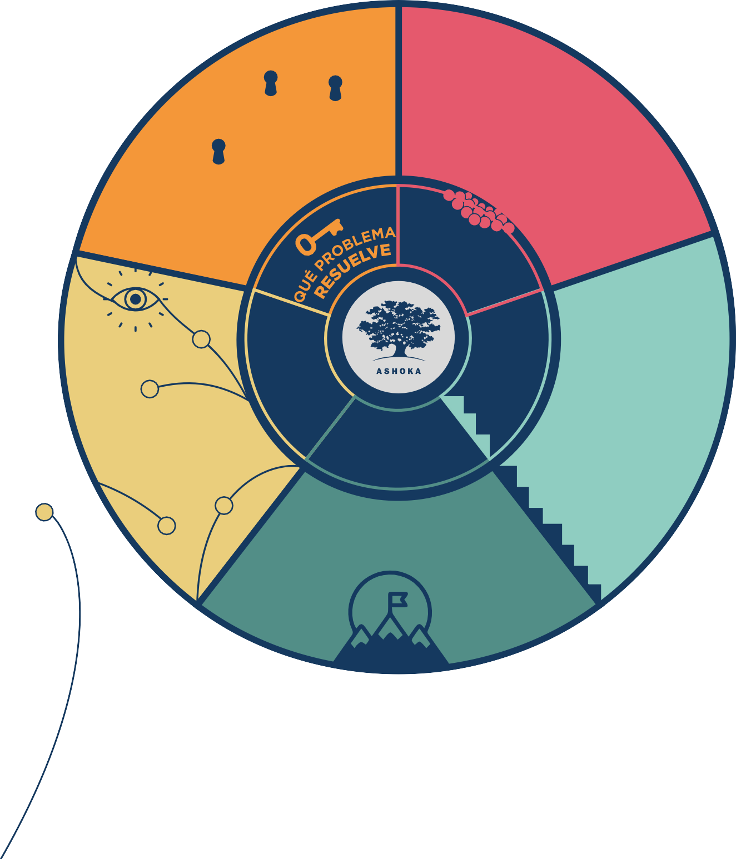




PROYECTO LIDERADO
POR
APOYADO
POR
JÓVENES AGENTES DE CAMBIO
QUÉ PROBLEMAS RESUELVE
El paradigma “Todos somos agentes de cambio” necesita jóvenes co-líderes a nivel nacional, tenemos que encontrarlos,
A CUÁNTAS PERSONAS LLEGA
Directamente tenemos a XX jóvenes adheridos a nuestro movimiento, con
garantizar que más jóvenes reconozcan su poder de cambio para el bien de todos y fortalezcan sus propias habilidades de cambio.
JÓVENES ADHERIDOS
alrededor de 80 historias publicadas en la web y nuestras redes.
Contamos con una red de cerca de 30 nominadores
Inspirar a otros jóvenes que sean líderes positivos para sus comunidades.
80 HISTORIAS
30
CONTAMOS CON UNA RED DE 30 NOMINADORES
PODER DE CAMBIO
ADHERIDOS
BUSCAR
JÓVENES
RECONOCER
30 NOMINADOS
INSPIRAR
A
C
CÓMO SE INTERCONECTA CON NUESTRA VISIÓN
P
E
R
U
Á
N
CUERPO
QUÉ POTENCIAL DE ESCALAMIENTO
TIENE LA INICIATIVA
S
T
ACADÉMICO
L
O
L
N
A
E
G
A
S
A
S
Q
I
E
C
N
S
U
El centro del movimiento "jóvenes agentes de cambio" son los jóvenes como motor del cambio social, no como una audiencia a cambiar y el propósito es crear redes para transformar las experiencias y los sistemas en que los jóvenes puedan generar impacto.
O
T
C
É
Estamos en constante búsqueda de jóvenes agentes de cambio que sean líderes positivos para visibilizar sus historias e inspirar a otros a sumarse a este movimiento a nivel nacional.
N
E
A
P
LÍDERES POSITIVOS
V
R
L
I
N
C
A
O
S
U
O
M
T
I
E
N
I
E
Ó
S
E
E
N
N
T
C
N
C
CREAR REDES PARA TRANSFORMAR
R
T
T
I
A
A
O
A
MOVIMIENTO
G
R
A
N
D
E
S
L
A NIVEL NACIONAL
D
E
O
S
S
Í
A
F
REPRESENTATIVIDAD
CONTAR CON
POSICIONAR
OPORTUNIDADES
MOTOR CAMBIO SOCIAL
NUTRIR DE
VOCES
GRANDES DESAFÍOS
Nutrir de oportunidades,
herramientas relevantes y atingentes
a nuestra comunidad de jóvenes agentes de cambio
Contar con Que las Posicionar las representatividad historias lleguen voces de los jóvenes geográfica, etaria, a quienes tienen en espacios
de género, entre que llegar. otros.
estratégicos donde puedan generar impacto real y potencialmente cambio sistémico.

Slide 10





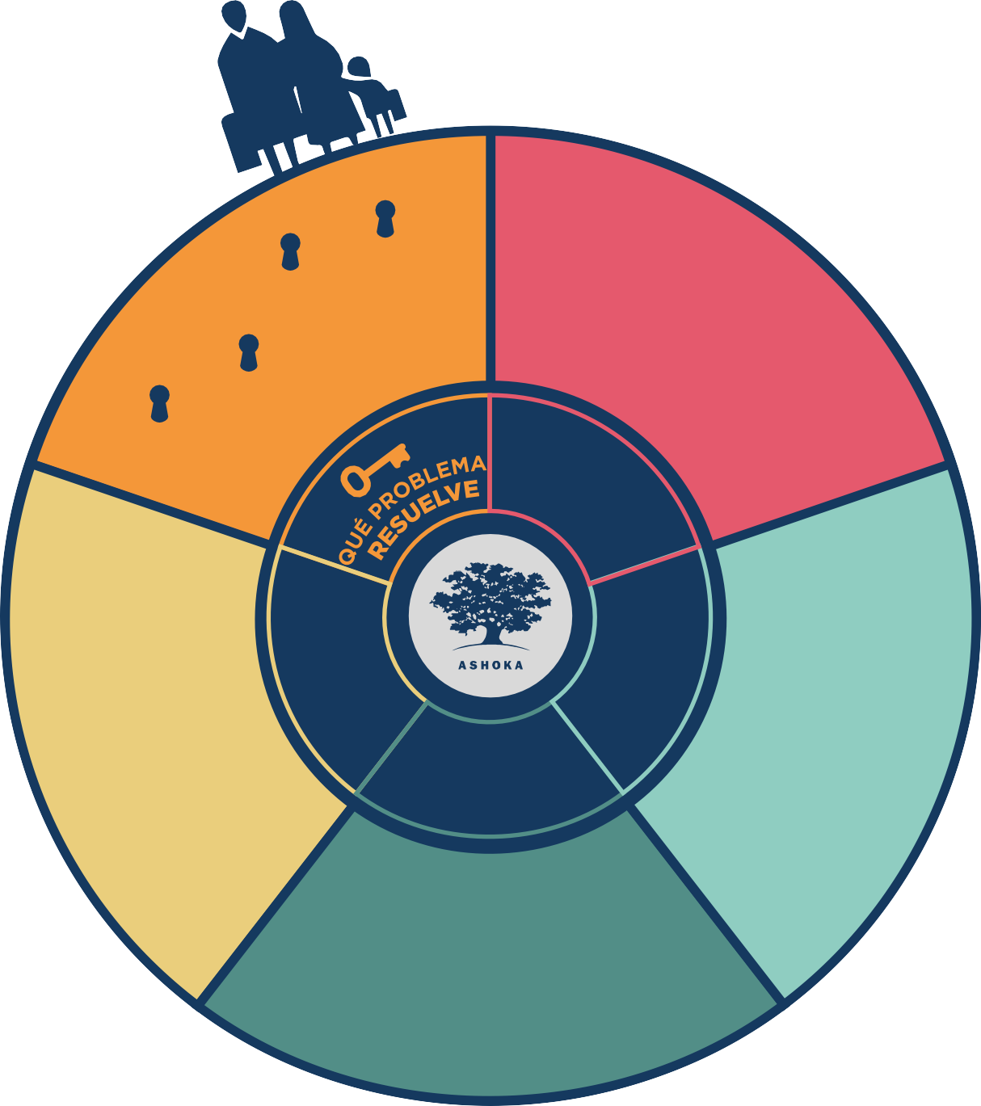
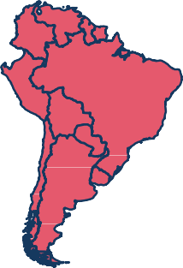







UNA INICIATIVA
DE
EN CONJUNTO
CON
CON EL APOYO
DE
QUÉ PROBLEMAS RESUELVE
Identificar y acelerar las mejores innovaciones sociales que estén trabajando por mejorar la calidad de vida de los migrantes.
A CUÁNTAS PERSONAS LLEGA
LOS BENEFICIARIOS DIRECTOS
del proyecto serán 30 innovaciones sociales (15 en Chile/15 en Argentina) y 30 emprendedores migrantes (15 Chile/15 Argentina).
Fortalecer la articulación de alianzas entre actores claves relacionados al temas de migración, innovación social,
inversión de impacto y política pública, de manera de fortalecer el ecosistema e ir generando una colaboración virtuosa alrededor de la migración.
LOS BENEFICIARIO INDIRECTOS
18.000 migrantes, beneficiarios finales (usuarios) de los emprendimientos sociales acelerados.
Apoyar a emprendedores migrantes como fuente de activación economica.
Construir una narrativa comunicacional positiva en torno a la migración, enfatizando en los efectos positivos que trae la migración a las comunidades.
CHILE
15 INN. SOCIALES
15 EMP. MIGRANTES
ARGENTINA
15 INN. SOCIALES
15 EMP. MIGRANTES
IDENTIFICAR
3D0OCINENNOTVEAS CYIONES
SDOIRCEICATLIEVSOS
FORTALECER
30 EMPRENDEDORES
APOYAR
MIGRANTES
A
BENEFICIARIOS
CONSTRUIR
C
ESTUDIANTES
CÓMO SE INTERCONECTA CON NUESTRA VISIÓN
U
18.000 MIGRANTES
QUÉ POTENCIAL DE ESCALAMIENTO
TIENE LA INICIATIVA
P
E
R
S
Á
N
DIRECTOS:
L
O
T
L
N
A
E
G
A
S
A
S
Q
I
E
Para ayudar la integración de los migrantes, se necesita activar el potencial de cambio de todo un ecosistema:
C
N
S
U
El proyecto considera la escalabilidad en dos dimensiones
O
T
C
É
N
E
A
P
ESCALABILIDAD
V
R
L
I
N
C
A
O
S
U
O
M
T
I
E
N
I
E
La escalabilidad de cada una de las iniciativas que es acelerada por Hola América (a las que apoyaremos pecunaria y no pecunariamente)
Ó
S
E
E
N
N
T
C
N
C
ACTIVAR
EL POTENCIAL DE CAMBIO DE TODO UN ECOSISTEMA
R
T
T
I
Quienes los recibimos, quienes los apoyamos, quienes innovan para darles mejores oportunidades de vida, y de ellos mismos, al enfatizar en sus historias como agentes de cambio.
A
A
O
A
REPLICABILIDAD
G
R
A
N
D
E
S
L
D
E
O
S
S
Í
A
F
La replicabilidad de Hola América como una iniciativa con alcance global.
FONDO DE INVERSIÓN SOCIAL
INVOLUCRAR SECTOR PRIVADO
INNOVACIONES
GRANDES DESAFÍOS
Encontrar innovaciones con potencial de generar cambio sistémico.
Construir un fondo de inversión social para apoyar estas innovaciones de alto impacto, facilitando su escala y fortaleciento su impacto.
Involucrar al sector privado en la iniciativa

Slide 11
Ashoka Chile
whatsapp +5693238184
mail comunicaciones@ashoka.org
Newsletter-link en nuestra página donde hay un link en la parte inferior, a la derecha: https://www.ashoka.org/es/country/chile
https://www.instagram.com/ashoka_chile/?hl=es-la
https://www.linkedin.com/in/ashoka-chile/
https://twitter.com/ashokachile?lang=es
https://www.facebook.com/Chile.Ashoka?_rdc=1&_rdr

